Slide 1
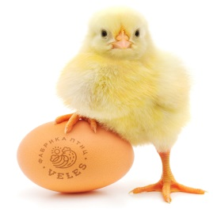
Выращивание и реализация живой птицы
Крестьянское (фермерское) хозяйство
Ханов Ренат Ханифович
КФХ Ханов Р.Х.
Татарстан, Тукаевский район, 2017 год

Slide 2
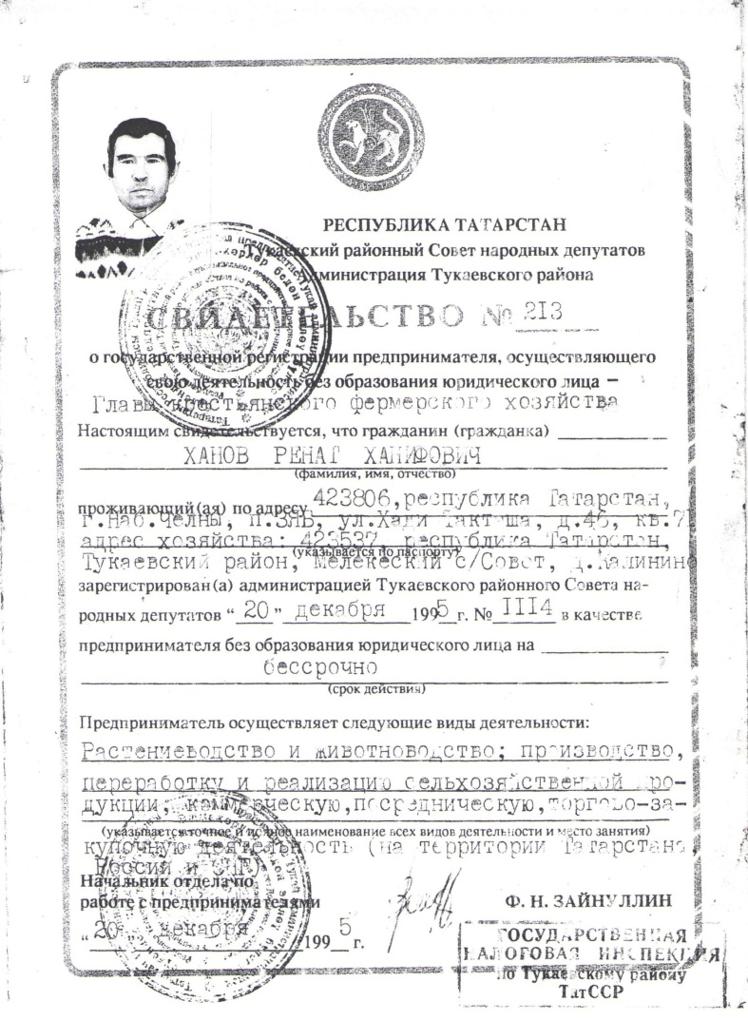
Выращивание и реализация живой птицы
КФХ Ханов Р.Х. осуществляет свою деятельность
с 1991 года
(26 лет)
КФХ Ханов Р.Х.

Slide 3
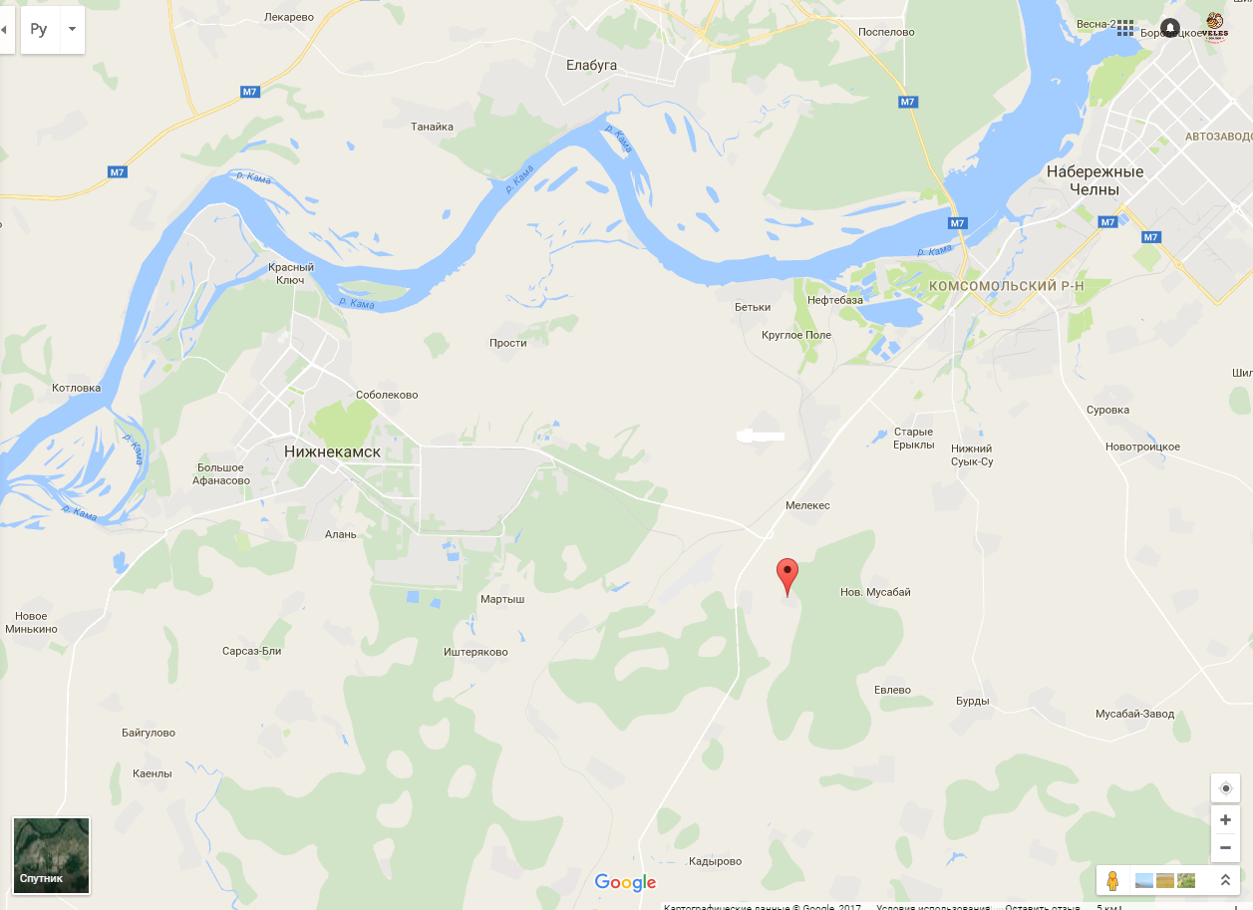
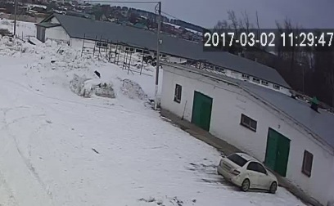
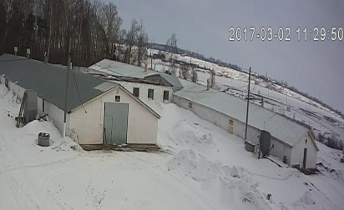
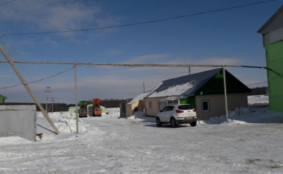
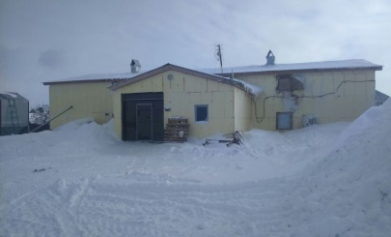
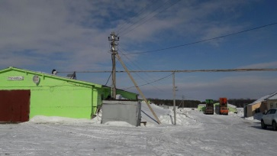
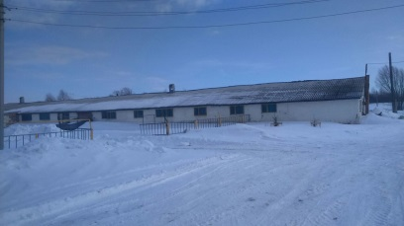
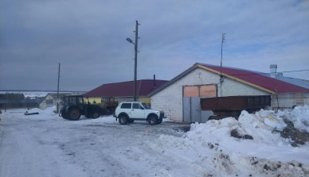
География деятельности
Выращивание и реализация живой птицы
Биклянь
Калинино
Верхние Пинячи
КФХ Ханов Р.Х.

Slide 4
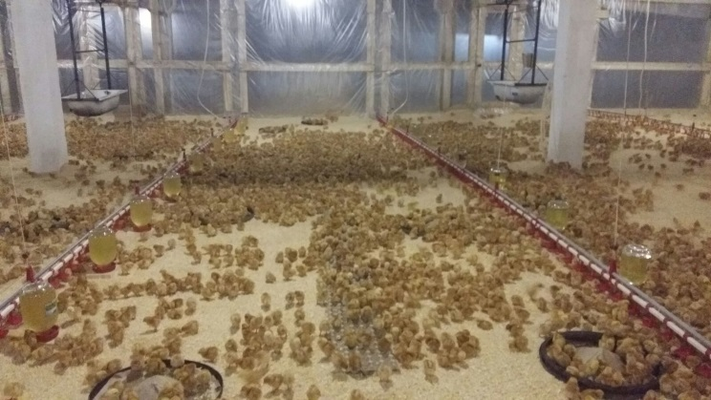
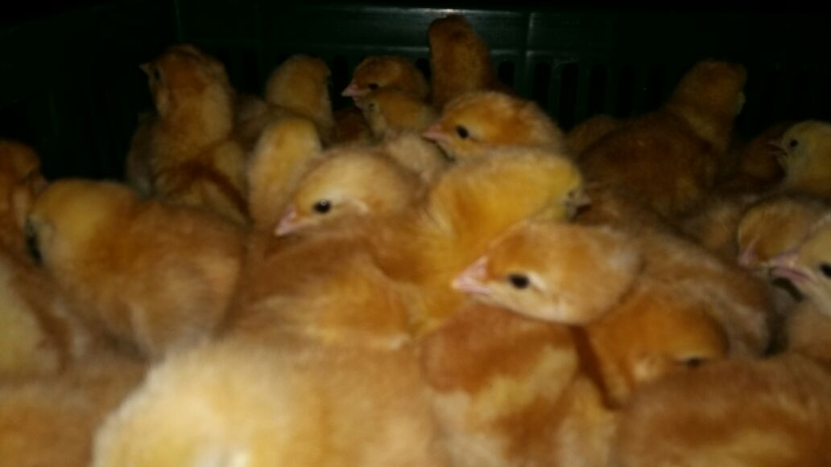
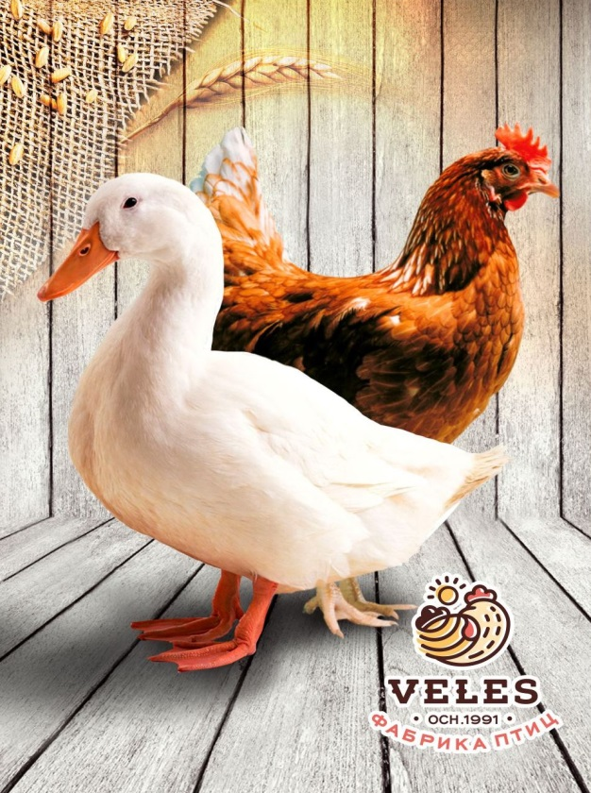
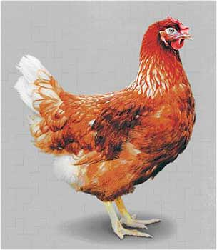
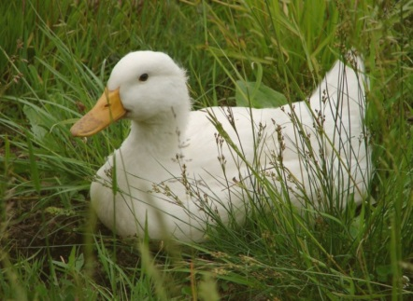
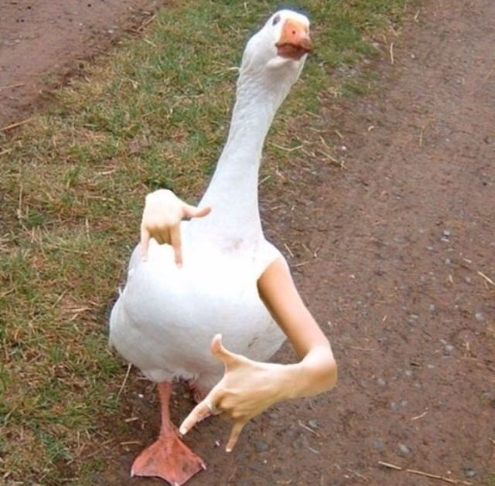
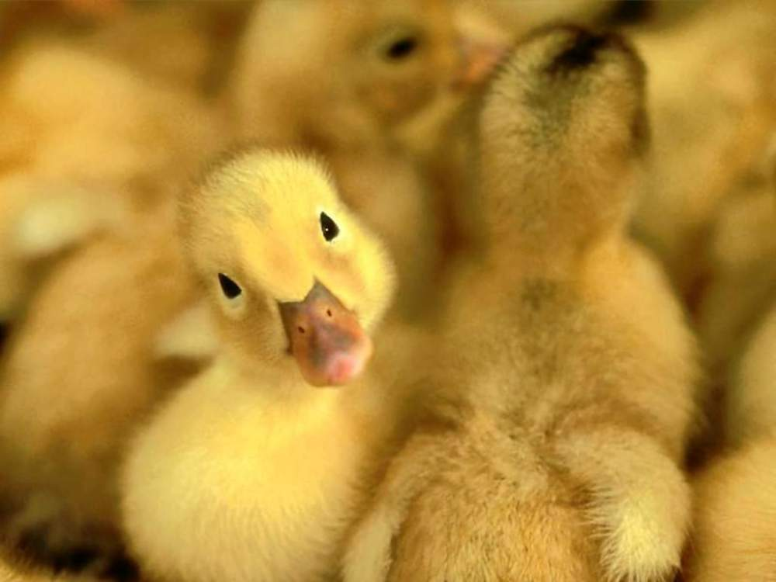
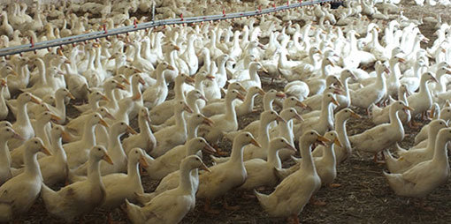
Только племенная продукция!!!
Выращивание и реализация живой птицы
КФХ Ханов Р.Х.

Slide 5
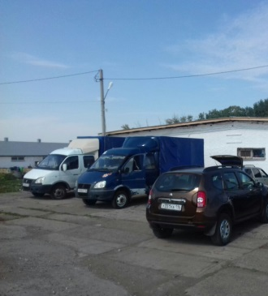
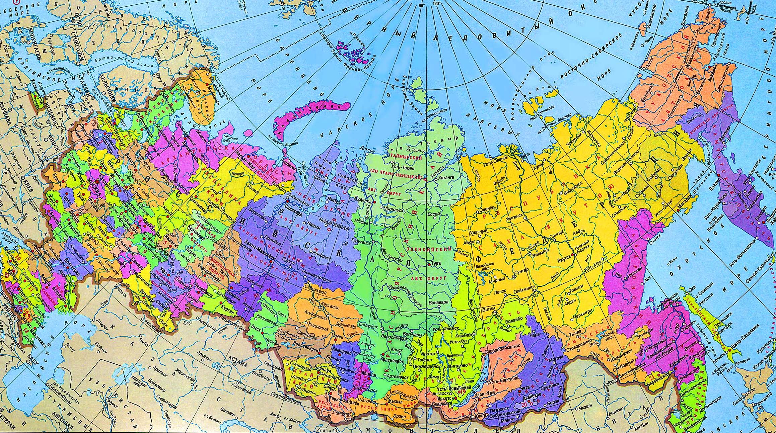
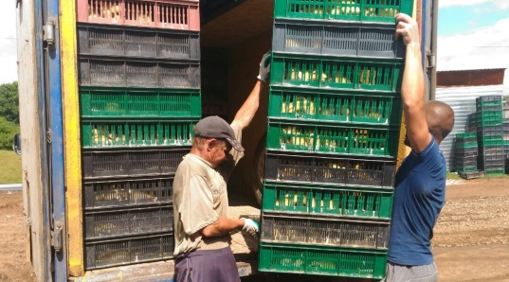
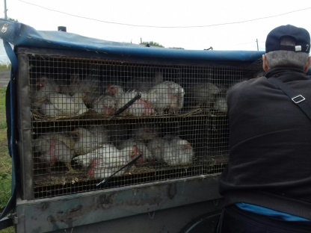
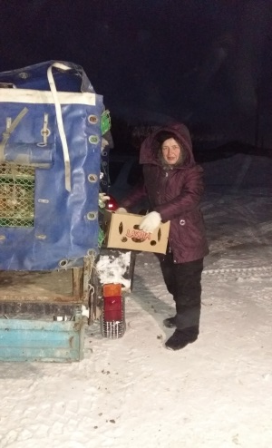
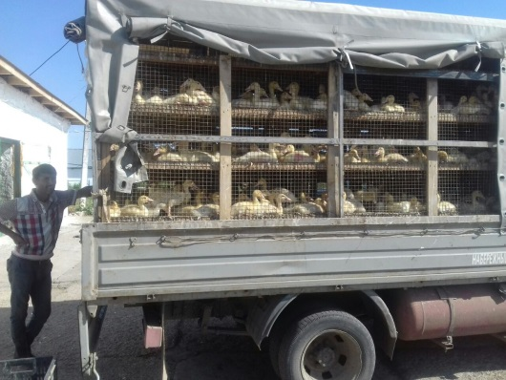
География поставок
Выращивание и реализация живой птицы
География поставок
КФХ Ханов Р.Х.

Slide 6
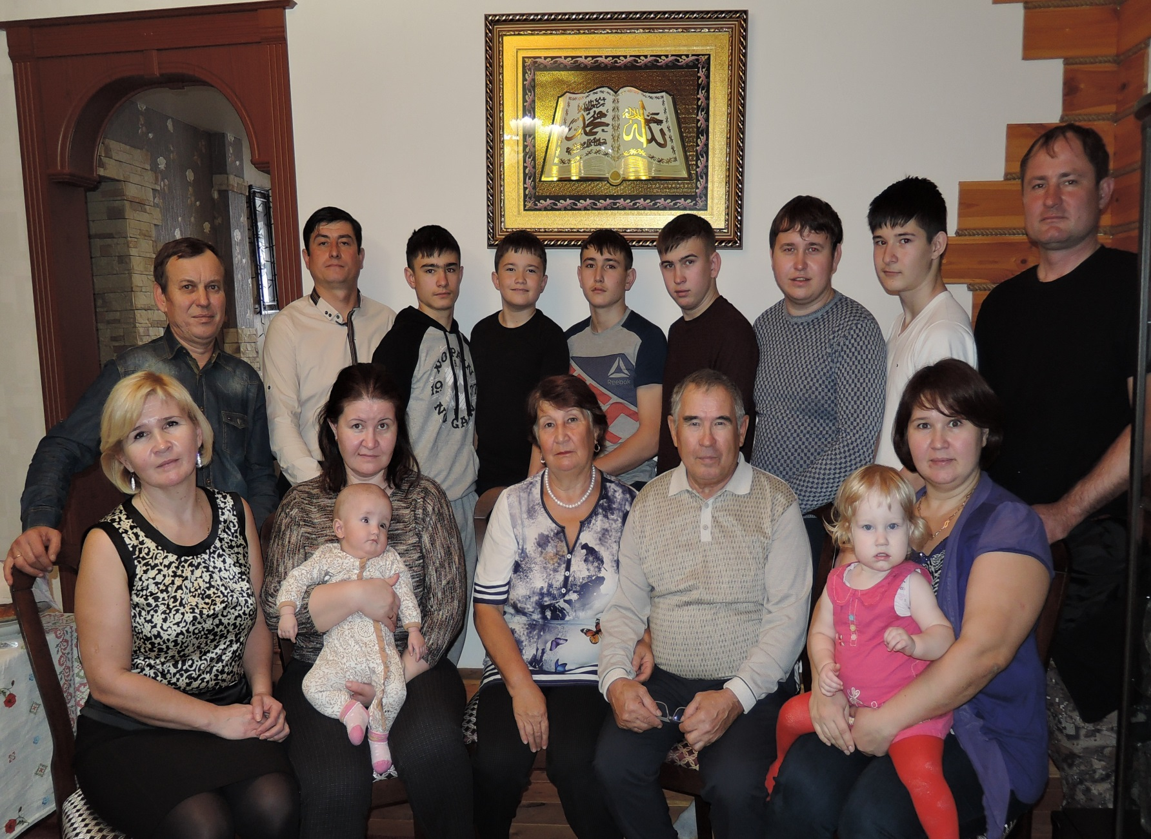
Вся семья в сборе
Выращивание и реализация живой птицы
КФХ Ханов Р.Х.

Slide 7
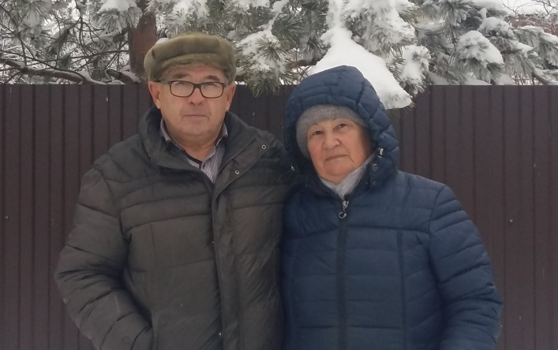
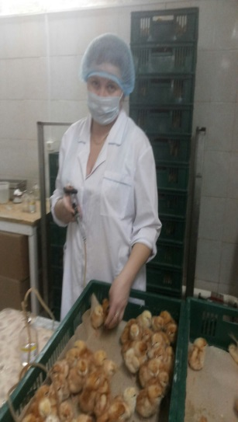
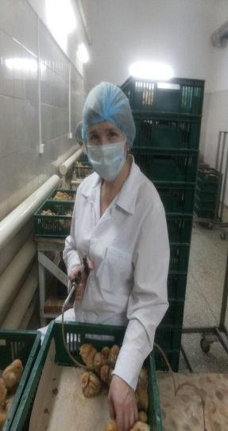
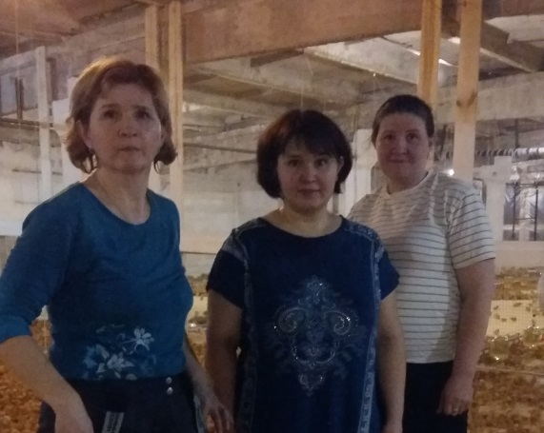
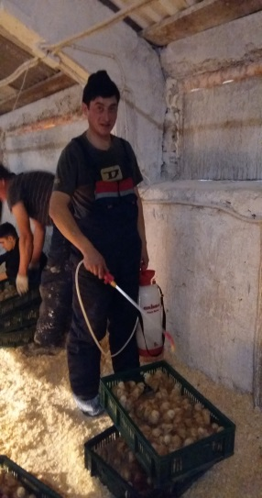
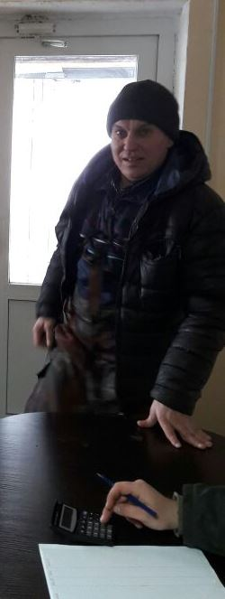
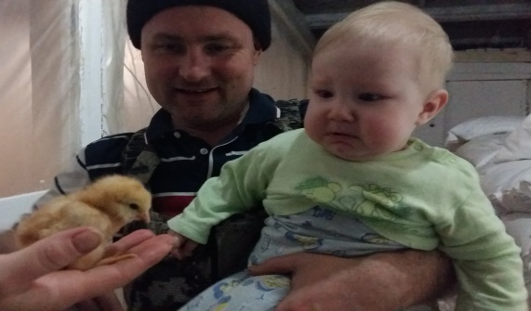
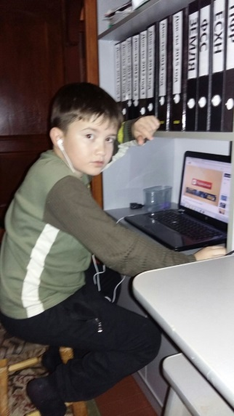
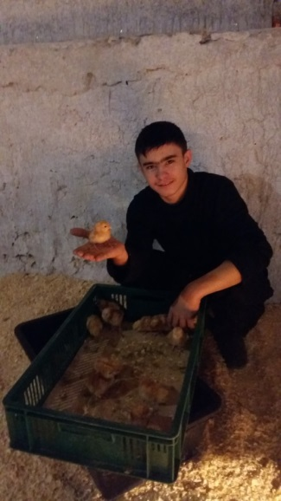
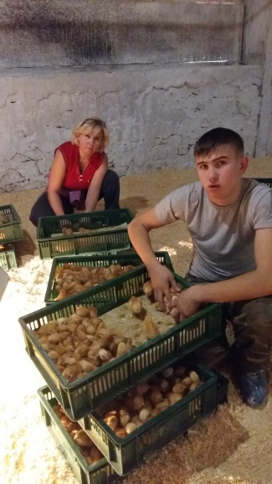
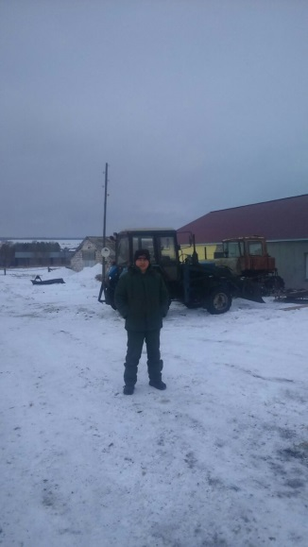
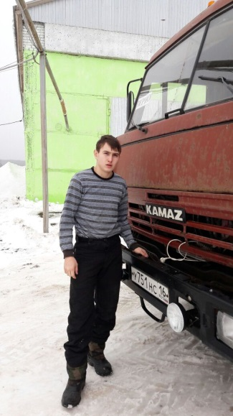
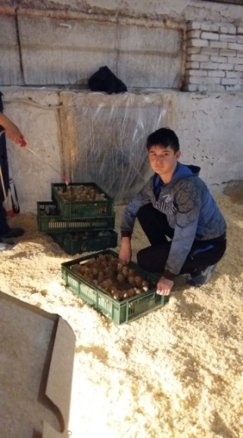
Воспитание
трудом
Выращивание и реализация живой птицы
КФХ Ханов Р.Х.

Slide 8
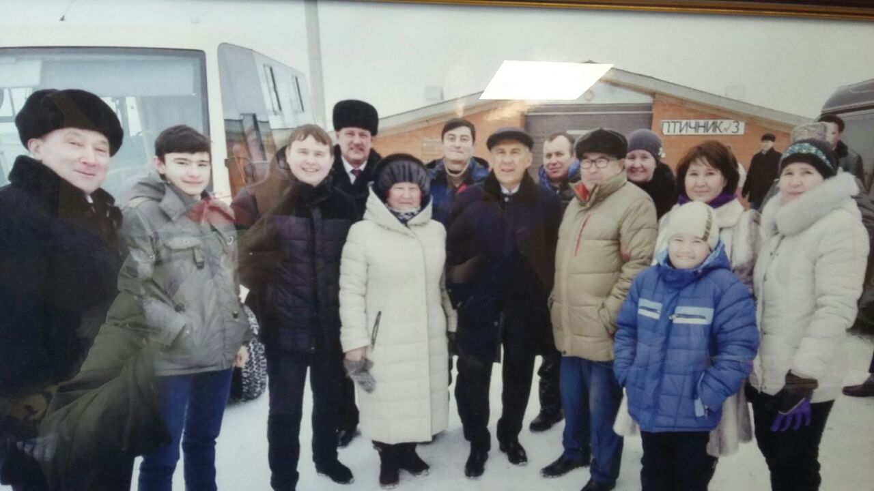
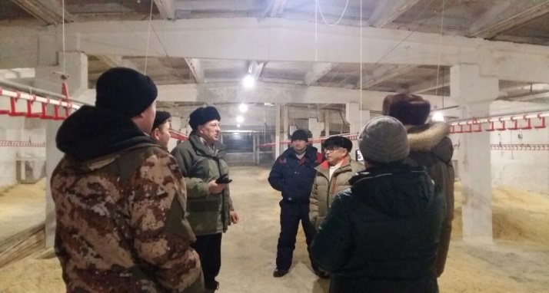
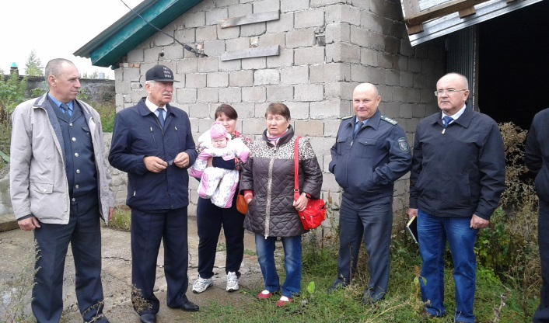
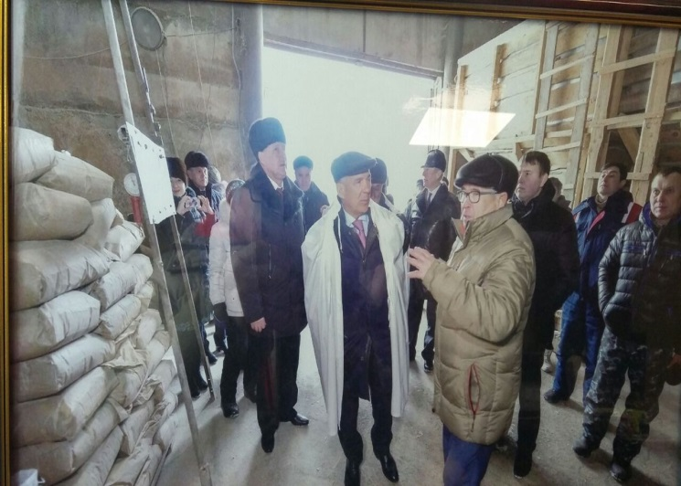
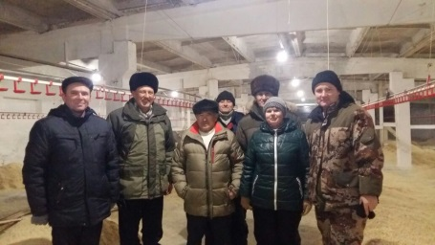
Высокая оценка работы
Выращивание и реализация живой птицы
КФХ Ханов Р.Х.

Slide 9
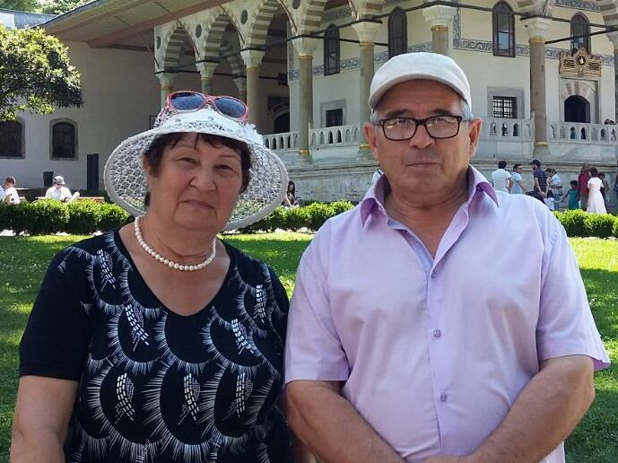
Выращивание и реализация живой птицы
Глава КФХ
Ханов
Ренат Ханифович
Почетный фермер России (АККОР)
Заслуженный фермер России (АККОР)
Заслуженный работник сельского хозяйства Республики Татарстан
КФХ Ханов Р.Х.

Slide 10
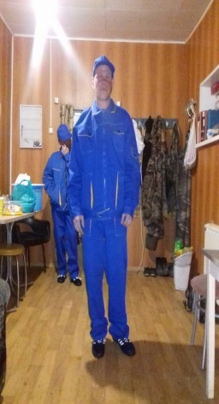
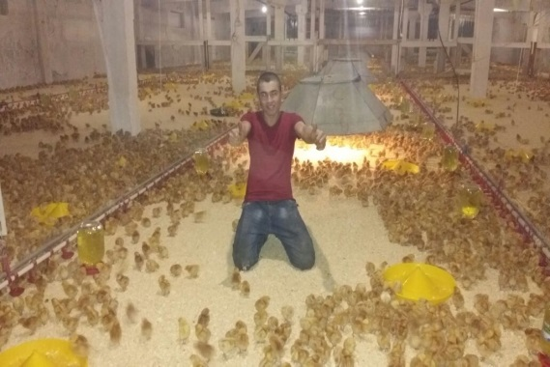
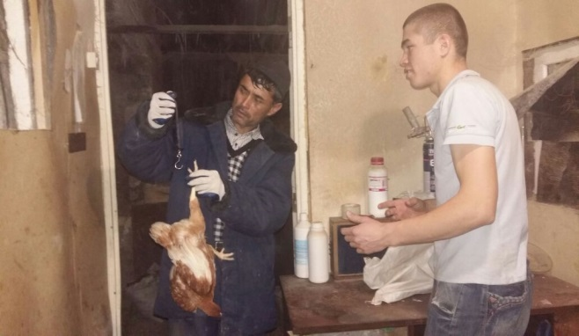
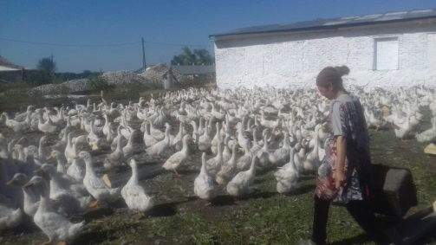
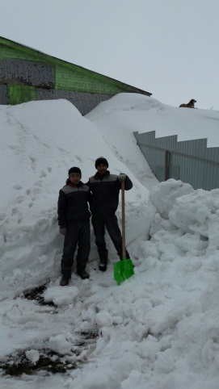
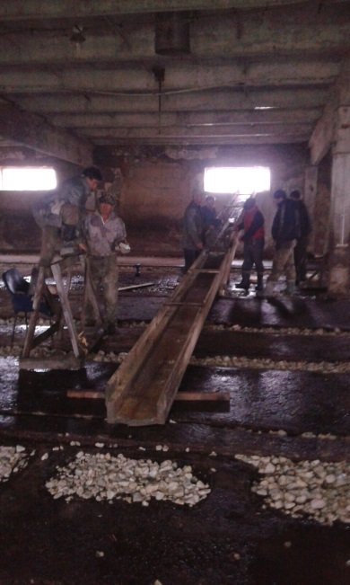
Рабочие места
Выращивание и реализация живой птицы
КФХ Ханов Р.Х.

Slide 11
Объем реализации, голов
Выращивание и реализация живой птицы
КФХ Ханов Р.Х.

Slide 12
Объем реализации, млн.рублей
Выращивание и реализация живой птицы
КФХ Ханов Р.Х.

Slide 13
Главные приоритеты –
КАЧЕСТВО
в потомственных традициях!!!
Выращивание и реализация живой птицы
Производство и реализация племенной продукции
Удовлетворение спроса населения путем предоставления качественной продукции
Выращивание птиц кормами собственного производства, без добавления антибиотиков и стимуляторов роста
Формирование у младшего поколения любви к родной земле и труду для обеспечения преемственности своего дела
КФХ Ханов Р.Х.

Slide 14
Выращивание и реализация живой птицы
КФХ Ханов Р.Х.

Slide 15
Выращивание и реализация живой птицы
Спасибо за внимание!!!
КФХ Ханов Р.Х.

